Slide 1
DSR路由协议代码分析 进度展示
陆宇韬 苏瑞

Slide 2
前期准备
上网查找dsr协议的概述，大概工作方式，仿真等等。
讨论分工，确认开始看文档和代码

Slide 3
若网络中某节点S有向节点D发送数据报文的需求，但两节点间不存在建立好的路由，此时需要利用以下的路由发现机制来建立路由。
(1)源节点S先生成一个路由请求报文(RREQ)，主要包括源节点的网络地址、目的节点的网络地址、中间转发节点的列表以及路由的唯一标识号等内容，然后将此报文以泛洪机制向网络中发送。 (2)中间转发节点接收到RREQ报文后，在报文中将自己的节点信息附加其中，如果此节点存储有到达目的节点的路由，则向源节点S发送路由应答报文(RREP)，并在应答报文中加入源节点到目的节点的双向路径信息。 (3)若中间节点没有到达目的节点的路径，则需要将路由请求报文(RREQ)再次以泛洪的形式传播，直至目的节点或存储有到目的节点路径的中间节点。 (4)当源节点接收到路由应答报文(RREP)后，源节点S与目的节点D之间的路由成功建立，此时可以用于完成发送数据报文的任务。

Slide 4
主要工作
看说明文档并翻译
对照翻译后的文档查找对应代码

Slide 5
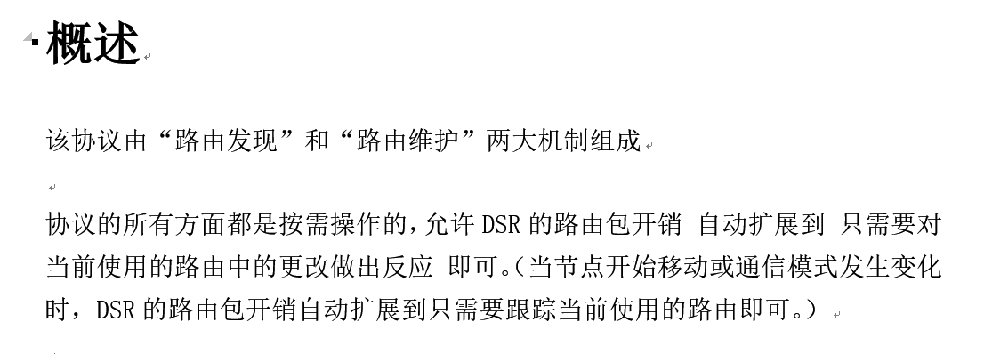

Slide 6
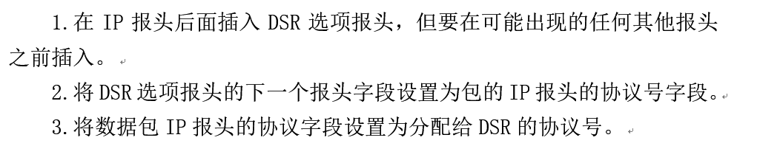
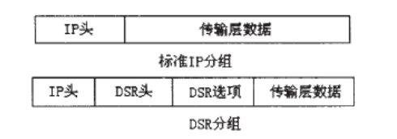
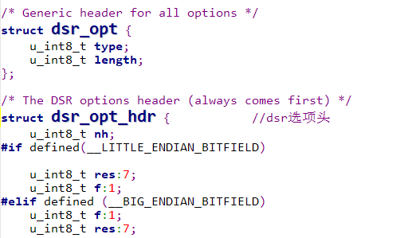
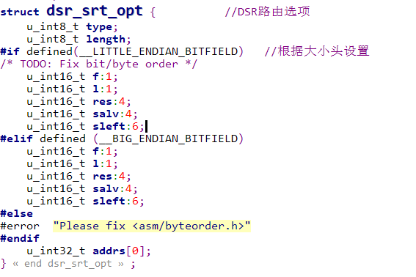

Slide 7
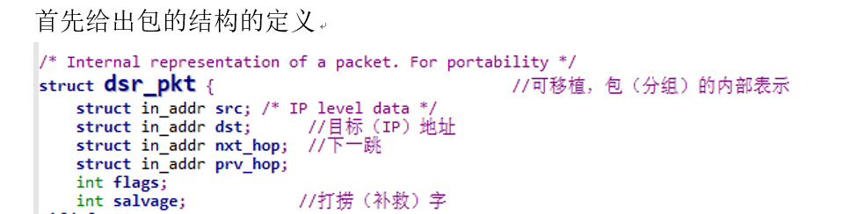
1.1 初始化一个包

Slide 8
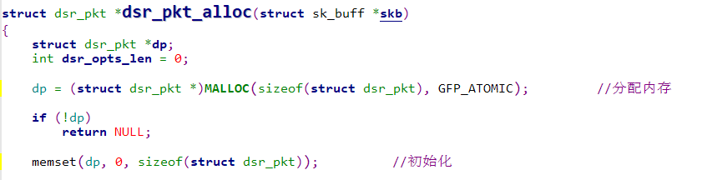
初始化一个包（分组）时

Slide 9
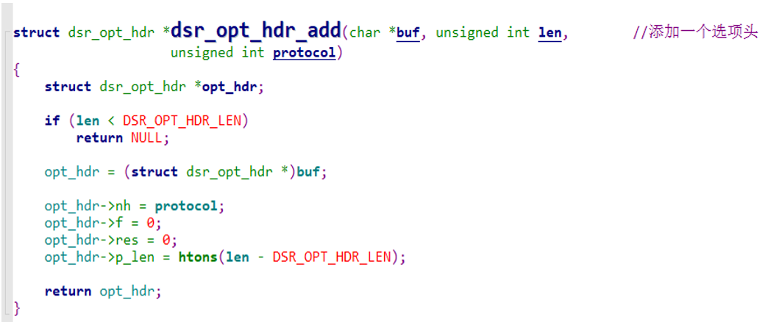
1.2 将DSR选项头添加进包中
1.4 处理接收到的包和路由选项

Slide 10
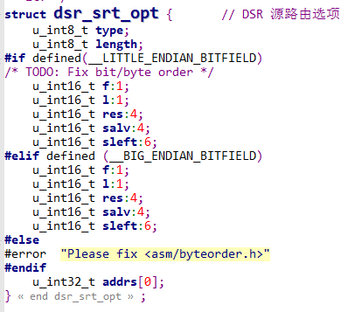
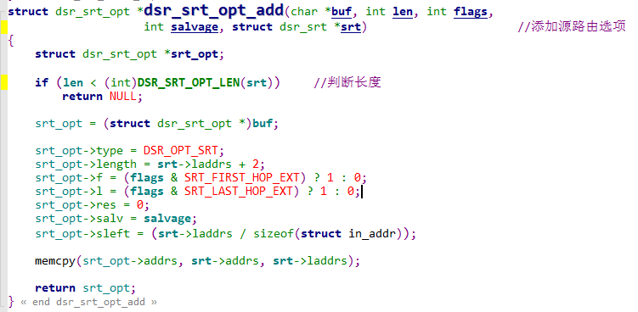
1.3 将DSR源路由选项添加进包中

Slide 11
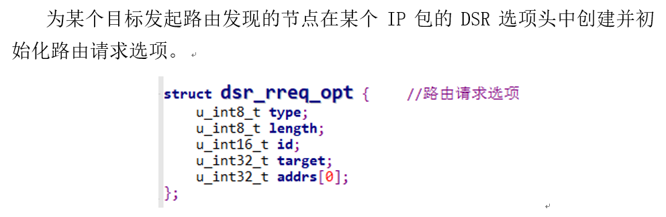
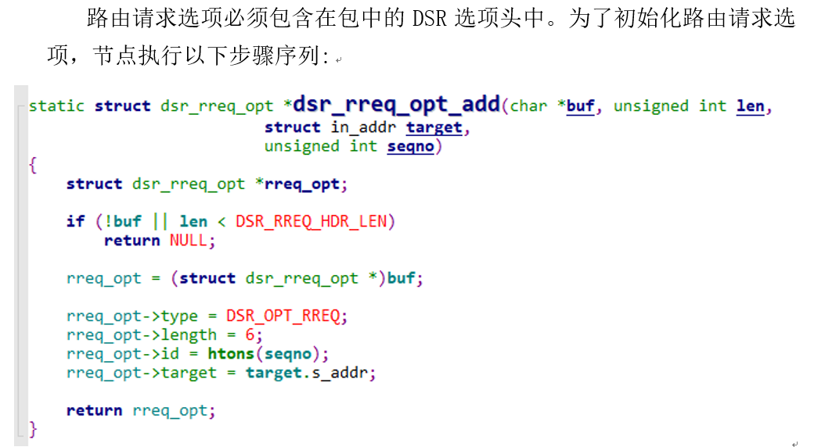
2.1 发起路由请求

Slide 12
2.2 处理接受到的包
收到路由请求的分组，若满足
1.该节点不是目的节点
2.请求分组头部的源路由序列中不包含该节点
3该节点没有接受过同样的路由请求分组
4.节点的路由表中没有目的节点的信息；节点将自己的地址附加到“路由请求”分组头部的路由记录中，并将该分组转发给所有相邻节点

Slide 13
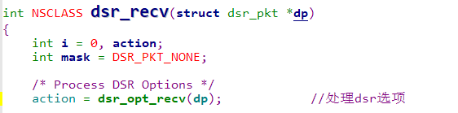
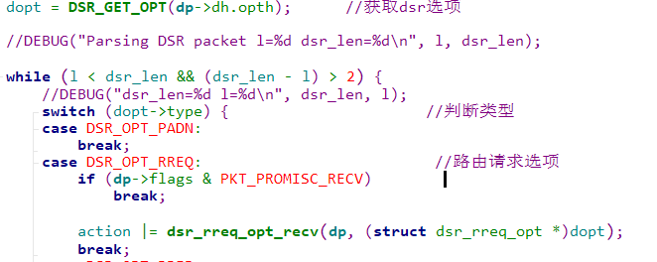

Slide 14
2.3 使用路由缓存生成路由应答“缓存路由应答”
如果节点在其路由缓存中有一条从自身到该目标的路由，则节点可以处理接收到的路由请求，以避免将路由请求进一步传播到该请求的目标。节点从自己的缓存路由生成到路由请求目标的路由应答称为“缓存路由应答”，该机制通过减少路由请求的泛滥，可以大大降低网络上路由发现的总开销。

Slide 15
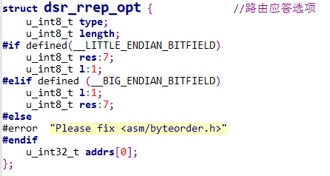
2.4 发起路由应答

Slide 16
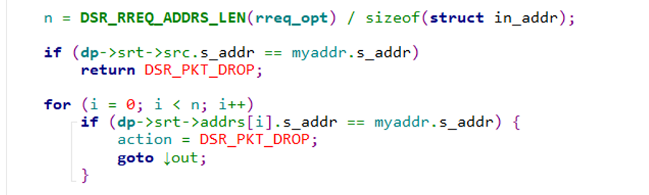
如果路由请求中的目标地址字段与该节点自己的IP地址匹配，则该节点应向该路由请求的发起者返回路由应答。其中发起者是该路由请求发起者的地址，每个地址[i]是来自该路由请求的地址，目标是该路由请求的目标，n是路由请求中记录的地址数。

Slide 17
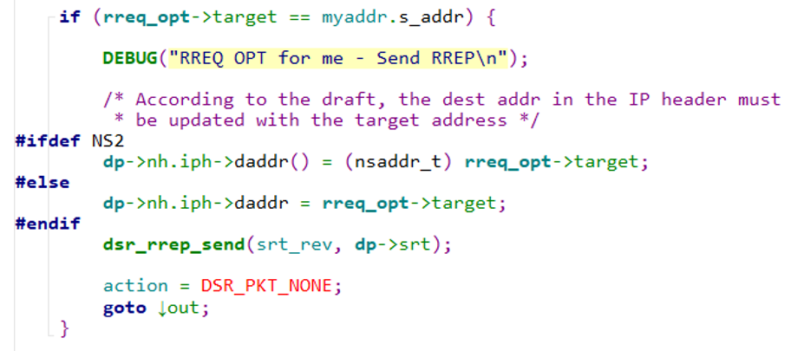
然后，节点必须将路由请求包IP报头中的目标地址字段替换为路由请求选项中的目标地址字段中的值

Slide 18
2.5 防止路由应答风暴
2.6 处理接收到的路由应答选项
路由维护
多接口支持

